Slide 1
Progetto BabboNatale

Slide 2
Indice
Scopo…………………………………………………………………………….4
Database:
Costruzione…...........………………………………………………………………..5
Grafico….…………………………………………………………………………….6
Funzionalità:
Login…………………………………………………………………………………...7
Creazione account………………………………………………………………...8
Azioni di Babbo Natale…………………………………………………………….9
Bambini (Babbo Natale) ………………………………………………………..10
Regali (Babbo Natale) …………………………………………………………..11

Slide 3
Indice
Mappa (Babbo Natale) …………………………………………………………12
Consegne (Babbo Natale)………………………………………………………13
Azioni Elfo……………………………………………………………………………14
Bambini (Elfo)……………………………………………………………………….15
Regali (Elfo)…………………………………………………………………………16
Impostazioni Account (Elfo)……………………………………………………..17
Project Management:
Gantt…………………………………………………………………………………18
Costi…………………………………………………………………………………..19
Conclusione…………………………………………………………..............20

Slide 4
Scopo del progetto:
Consegna dei regali a tutti i bambini del mondo;
Assegnazione dei regali in base alla bontà del bambino;
Creazione di un database con i dati dei bambini, regali, nazioni;
Miglioria apportata: gestione di login per account di Babbo Natale o elfi;

Slide 5
Database: Costruzione
Tabella Bambini: contiene i dati dei bambini come nome, cognome, età, nazione e bontà;
Tabella Regali: informazioni sui regali, come il tipo di regalo (es. maglietta), categoria del regalo (es. abbigliamento) e bontà minima per riceverlo;
Tabella Nazioni: informazioni sulle nazioni, ogni nazione ha un proprio codice, nome e continente di appartenenza;
Tabella di Assegnazione: questa tabella viene utilizzata per l’assegnazione dei regali ai bambini, contiene l’id del bambino e l’id del regalo assegnato;
Tabella account: contiene le informazioni di login come username, password (criptata) e il tipo di account.

Slide 6
Database: Grafico
Bambini
ID_Bambino
Nome
Cognome
Età
Nazione
Bontà
Assegnazione
ID_Assegnazione
Bambino
Regalo
Regali
ID_Regalo
Tipo
Categoria
Bontà minima
Nazioni
ID_Nazione
Nome
Continente
Codice
Account
ID_Account
Username
Password
Tipo_Account

Slide 7
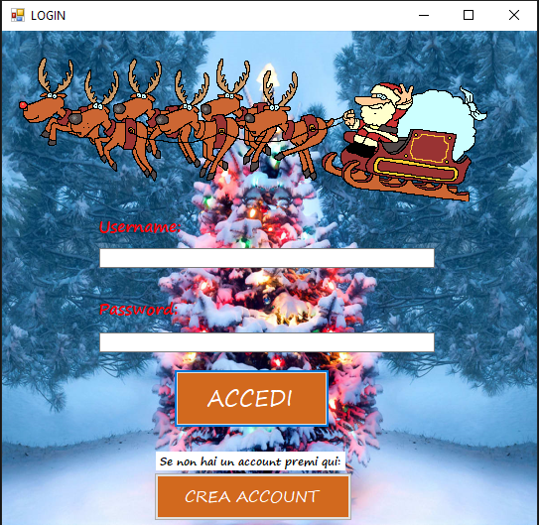
Funzionalità: Login
Accedi: questo bottone permette di accedere all’applicazione dopo un controllo dei campi inseriti;
Crea Account: qui si accede ad un altro form che permette di creare un nuovo account.

Slide 8
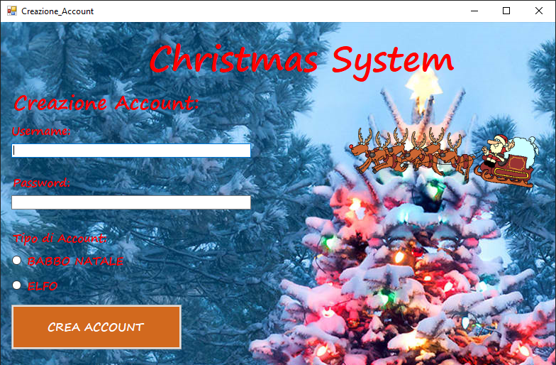
Funzionalità: Creazione Account
Babbo Natale: prende username e password inseriti dall’utente e li associa al tipo di account di Babbo Natale (amministratore);
Elfo: prende username e password inseriti dall’utente e li associa al tipo di account degli elfi;
Crea Account: il bottone inserisce all’interno del database l’account appena creato e ritorna alla schermata di login.

Slide 9
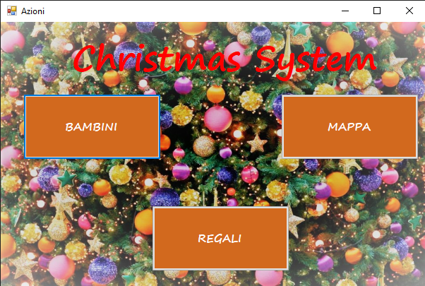
Funzionalità: Azioni Babbo Natale
Bambini: visualizza la tabella dei bambini, se è la prima volta che si clicca vengono anche generati;
Regali: visualizza la tabella dei regali, i regali vengono aggiunti al database da un file;
Mappa: apre un form contenente una mappa del mondo con dei bottoni da premere, utili poi per la consegna dei regali.

Slide 10
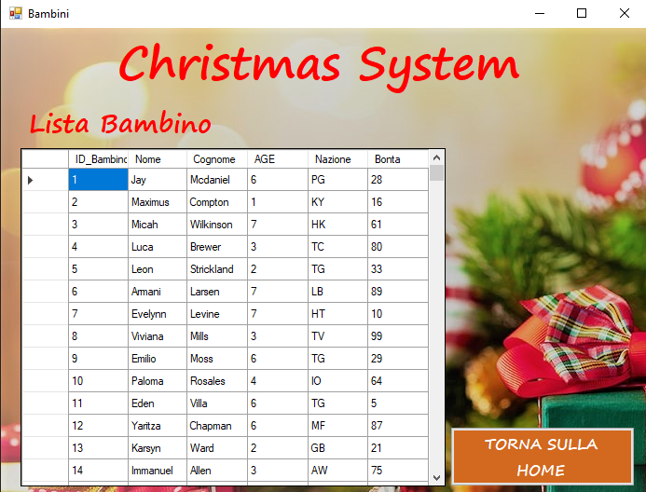
Funzionalità: Lista Bambini (Babbo Natale)
Babbo Natale, nonostante sia amministratore, può vedere soltanto la tabella dei bambini, lasciando l’aggiunta e la rimozione di questi agli elfi.

Slide 11
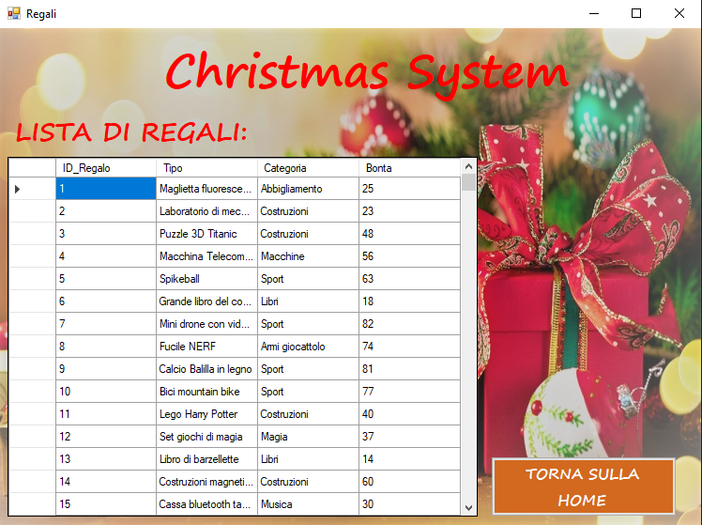
Funzionalità: Lista Regali (Babbo Natale)
Anche qui Babbo Natale può soltanto vedere la lista, lasciando la gestione dei regali agli elfi.

Slide 12
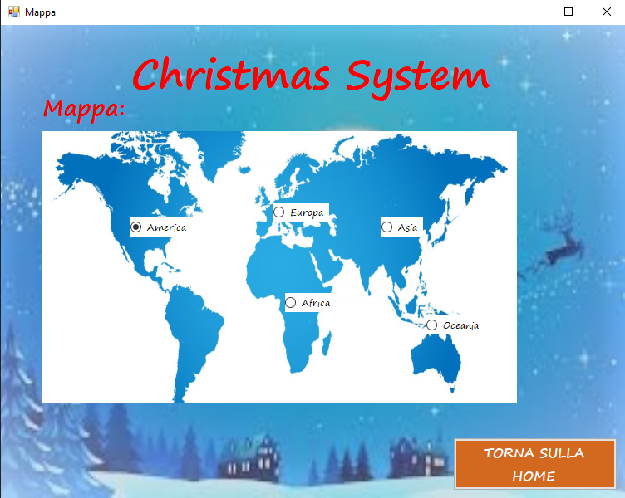
Funzionalità: Mappa (Babbo Natale)
In questo form sono presenti dei radiobutton che permettono di vedere ed effettuare le consegne in base al continente in cui si preme.

Slide 13
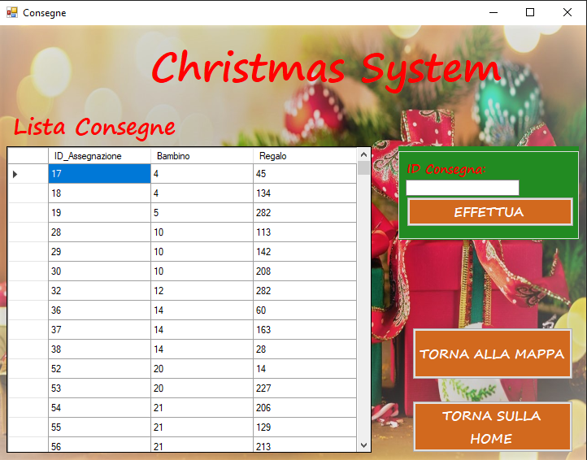
Funzionalità: Consegne (Babbo Natale)
In questo form Babbo Natale andrà a inserire manualmente l’id del bambino a cui effettuare la consegna e la consegna sarà effettuata in maniera tempestiva.

Slide 14
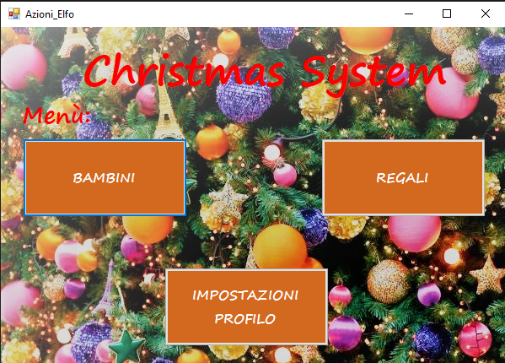
Funzionalità: Azioni Elfo
Bambini: permette la visualizzazione della lista dei bambini, come per Babbo Natale la prima volta vengono generati i bambini, però sono disponibili alcune azioni;
Regali: apre il form dei regali con la lista di questi e alcune azioni disponibili;
Impostazioni profilo: permette all’elfo di modificare le proprie credenziali come username e password.

Slide 15
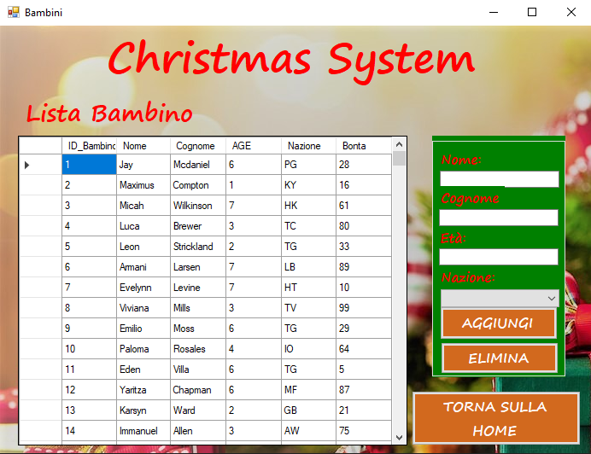
Funzionalità: Lista Bambini (Elfo)
La lista per l’elfo permette la visualizzazione dei bambini ma anche l’aggiunta e la rimozione di questi dal database;
Aggiungi: va ad inserire un bambino con i dati inseriti nelle textbox e nella combobox;
Elimina: va a rimuovere un bambino dal database dove le informazioni inserite coincidono.

Slide 16
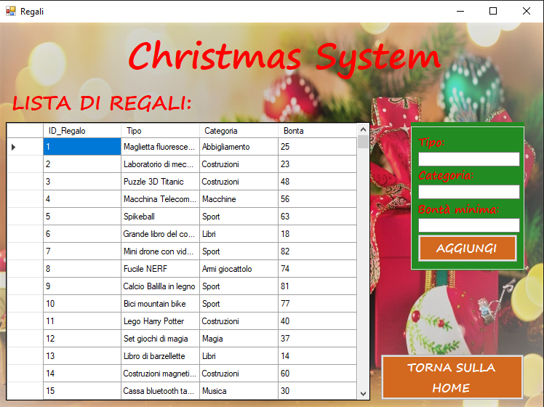
Funzionalità: Lista Regali (Elfo)
Qui gli elfi vedono i regali e possono aggiungerne altri nel database ma non rimuoverli.
Aggiungi: quando si preme questo bottone viene inserito nel database un regalo con i campi inseriti nei campi testuali.

Slide 17
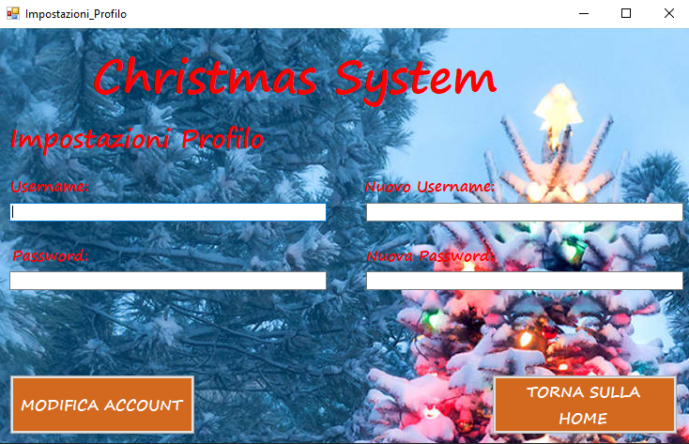
Funzionalità: Impostazioni Account (Elfo)
L’elfo ha la possibilità di modificare le proprie credenziali;
Modifica account: dopo aver inserito nome e password del proprio account, bisogna inserire un nuovo username e password, nel caso non si voglia modificare uno dei due campi basta riscriverlo.

Slide 18
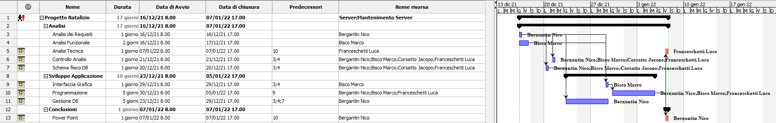
Project Management: Gantt

Slide 19
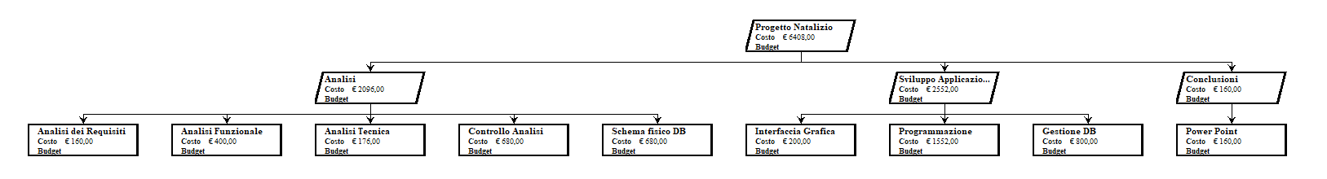
Project Management: Costi

Slide 20
Conclusioni:
Migliorie:
Sistemare un bug che viene generato quando vengono assegnati i regali ai bambini;
Ottimizzazione nel popolamento dei database;

